Slide 1
2024ダイバーシティ委員会アンケート まとめ 期日: 2024年8月29日～10月2日 回答者数：743名（11.2%） アンケート依頼人数：その時点の正会員数 6,615名

Slide 2
Q1 あなたの性別を教えてください Q1: 回答者の男女比は4:1。肺癌学会会員の男女比が5:1であり、女性会員の方が積極的に回答した可能性がある。 Q2 あなたの年齢を教えてください Q2: 年齢は30歳代15.6%、40歳代32.4%, 50歳代35.0%で、中堅からベテランからの回答が主で20歳代は6名のみ。 Q3 あなたの卒業年を教えてください Q3: 卒業年齢は卒後15年～30年の中堅からベテランが中心であった。 Q4 あなたの専門分野を教えてください Q4: 専門分野別の回答では外科、内科ほぼ50%で、この２つの科で9割方を占めていた。

Slide 3
Q5 あなたの肺癌学会での所属支部を教えてください
Q5 支部は会員数を示している。
Q6 あなたの所属病院施設規模を教えてください
Q6 所属規模は入院施設を持った中規模から大規模の基幹病院の会員からの回答が多い。
Q7 あなたの施設形態を教えてください
Q7 Q6の反映と思われる。
Q8 診療の中で肺癌診療の占める割合はどのくらいですか
Q8 50%以上を肺癌診療に充てる回答者が60%ほどであった。
まとめ；本アンケートは多くは男性、中堅からベテランの中大規模の施設からの回答が多かった

Slide 4
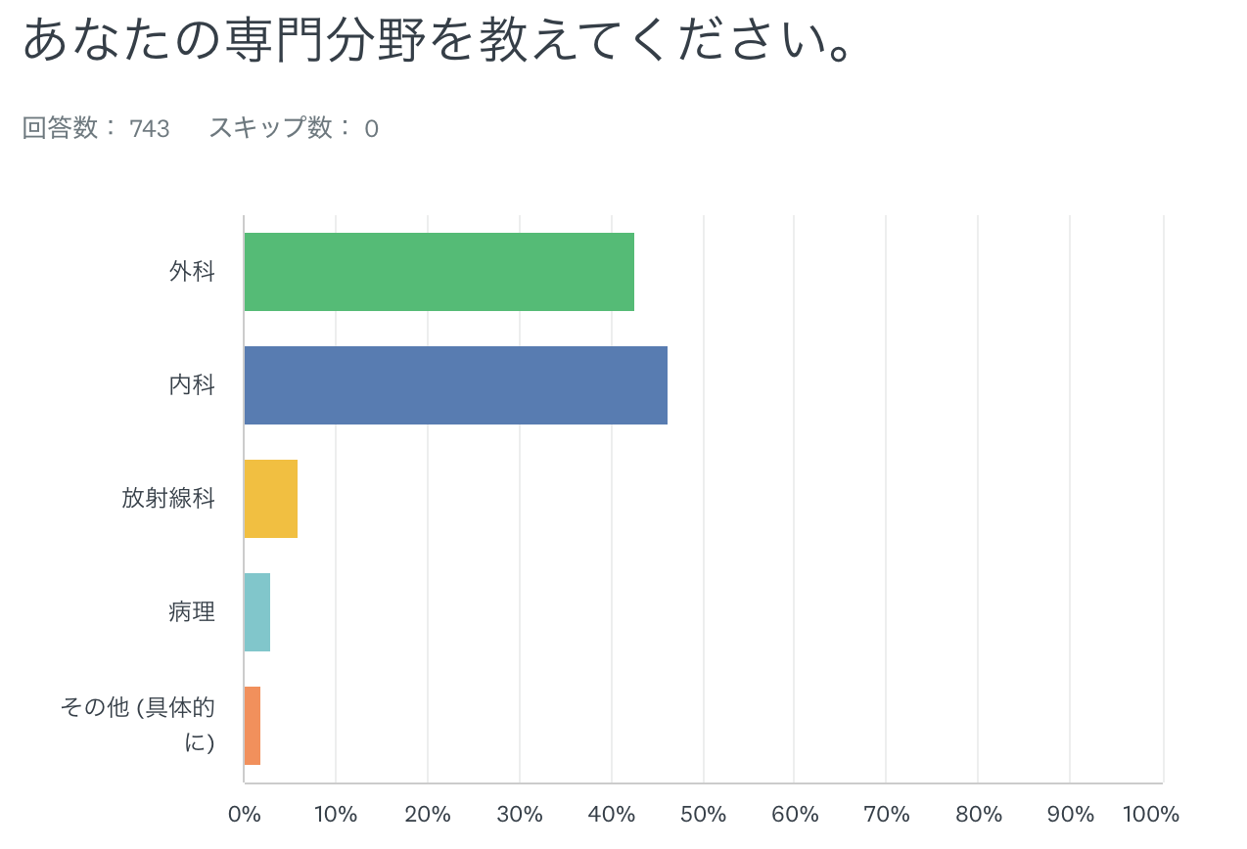
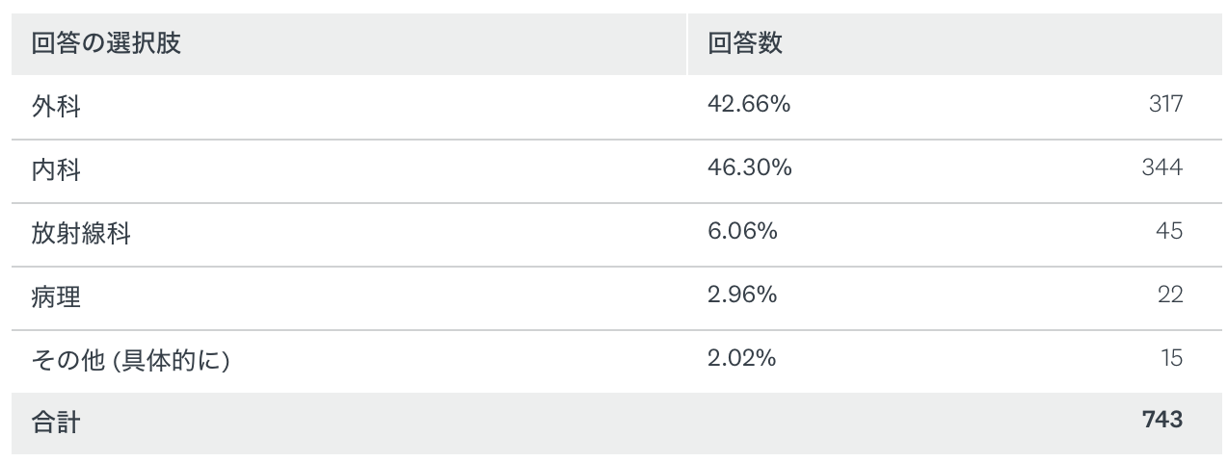
Q4

Slide 5
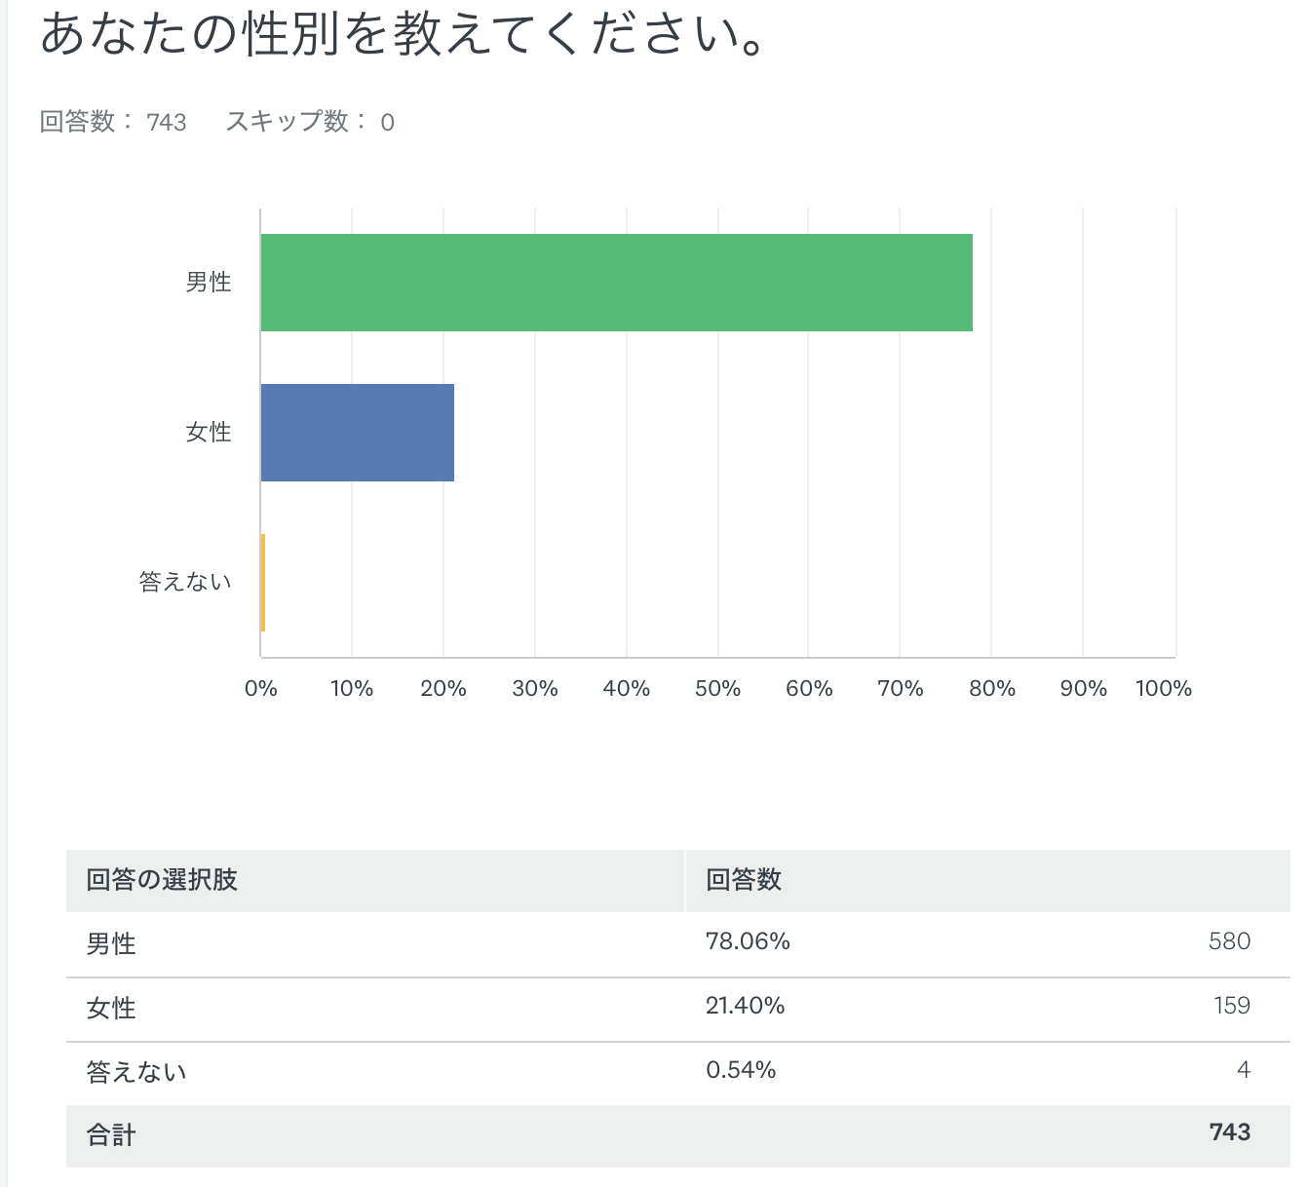
Q1

Slide 6
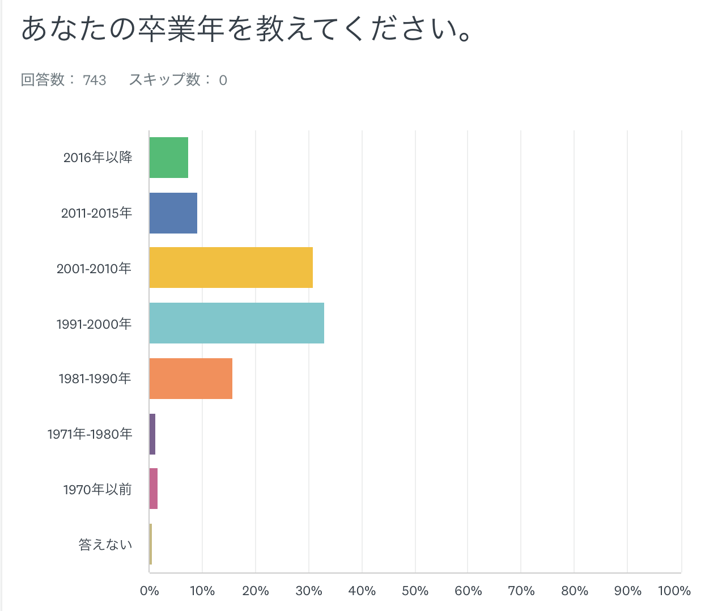
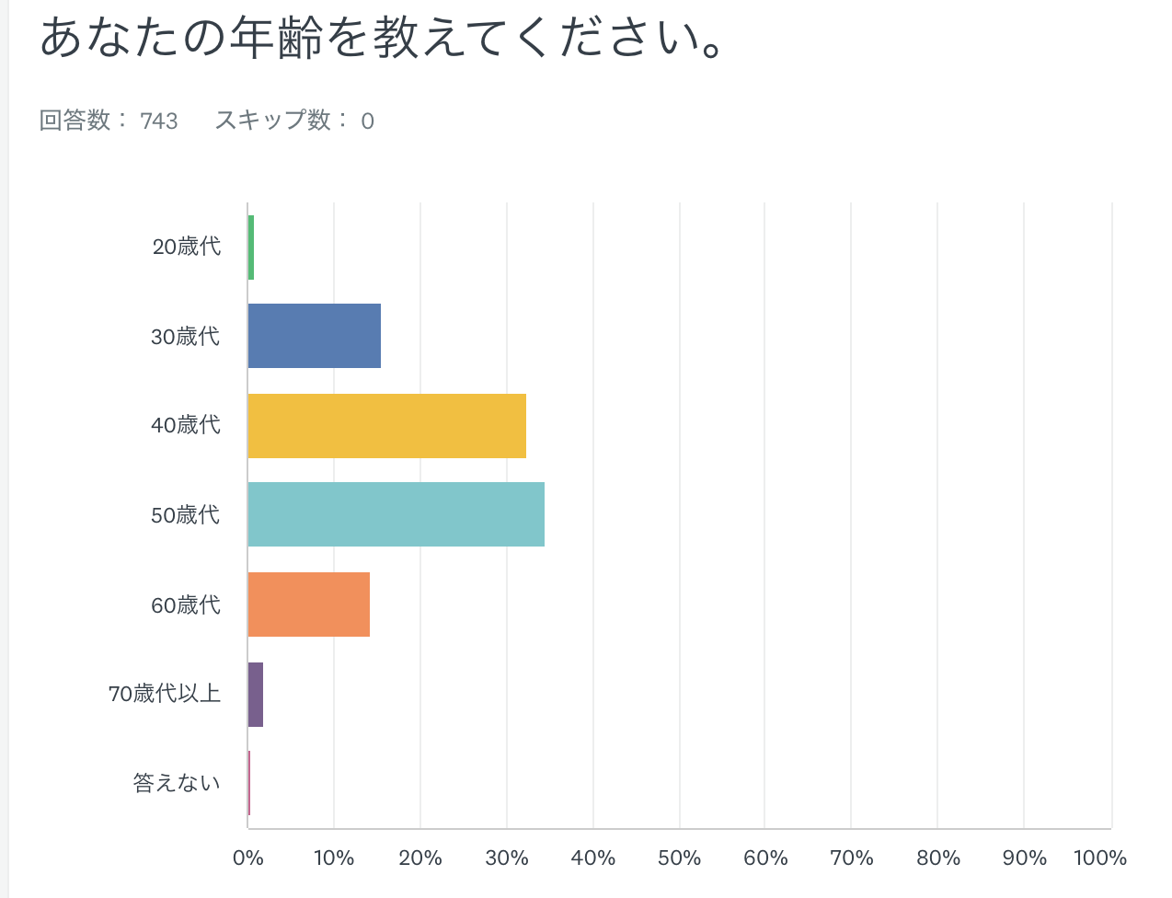
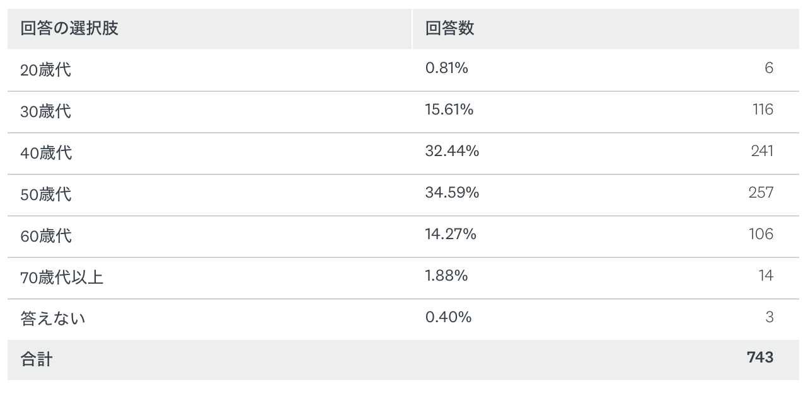
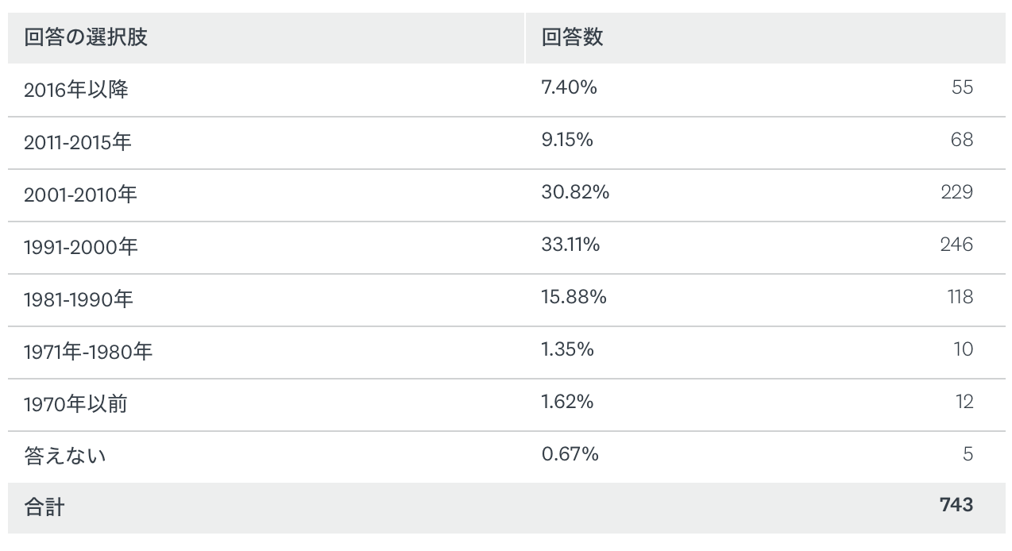
Q2
Q3

Slide 7
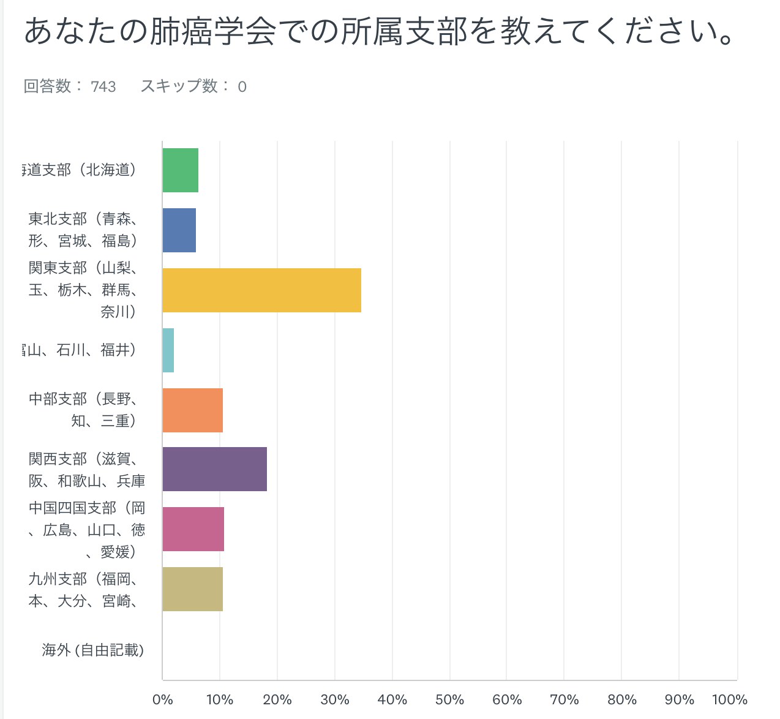
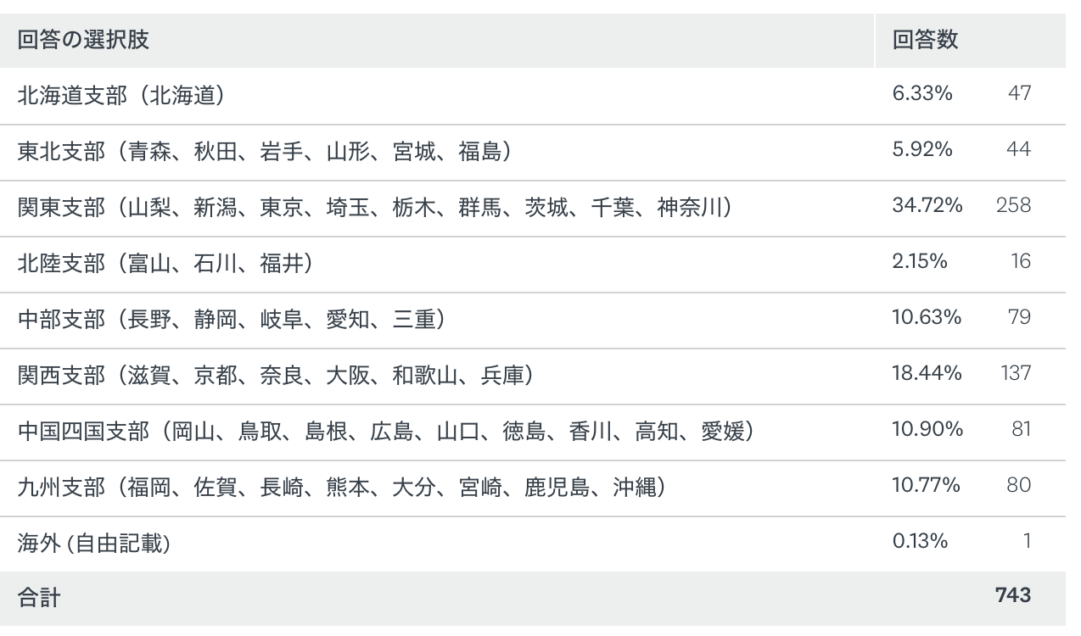
Q5

Slide 8
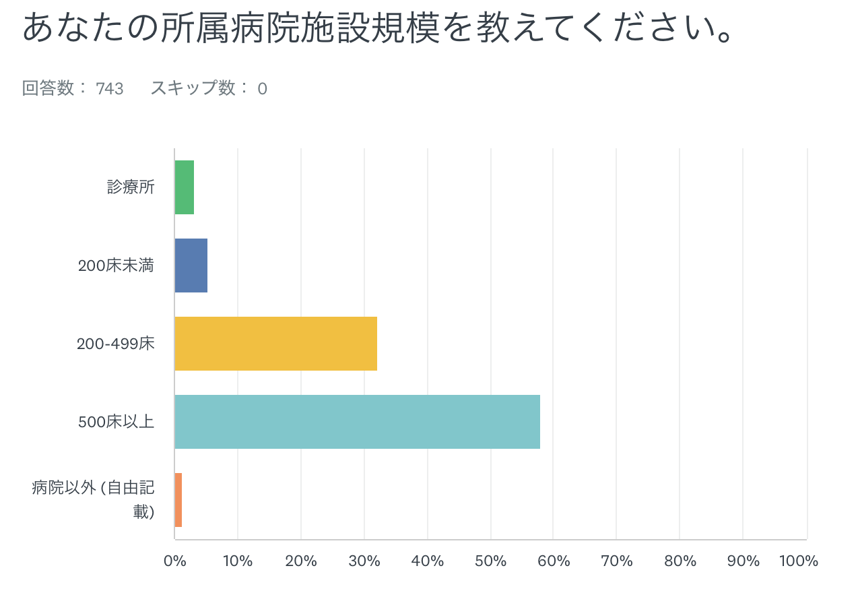
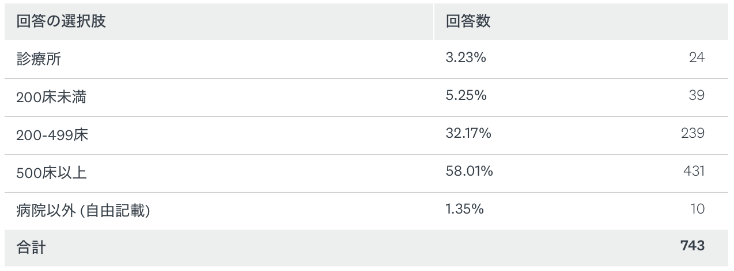
Q6

Slide 9
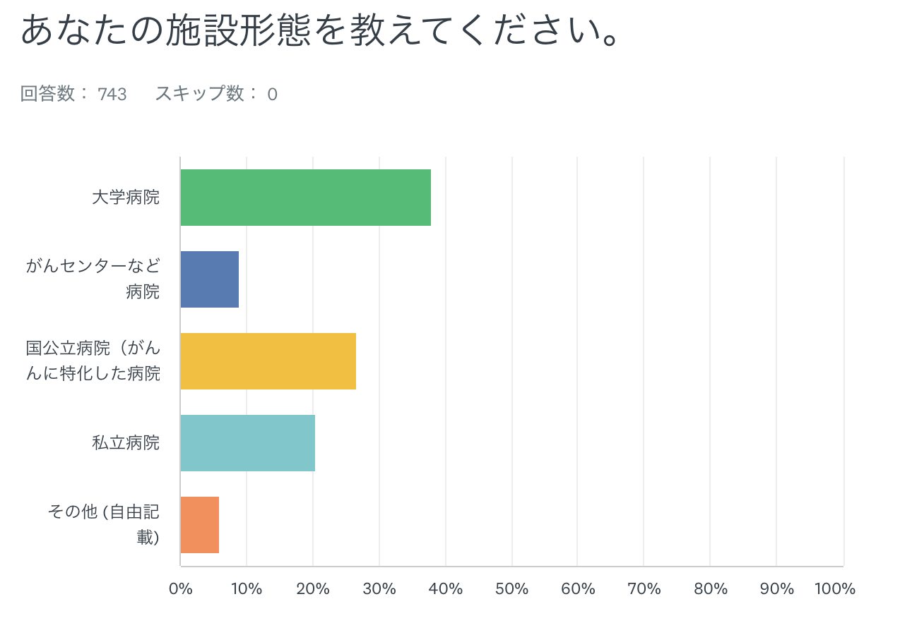
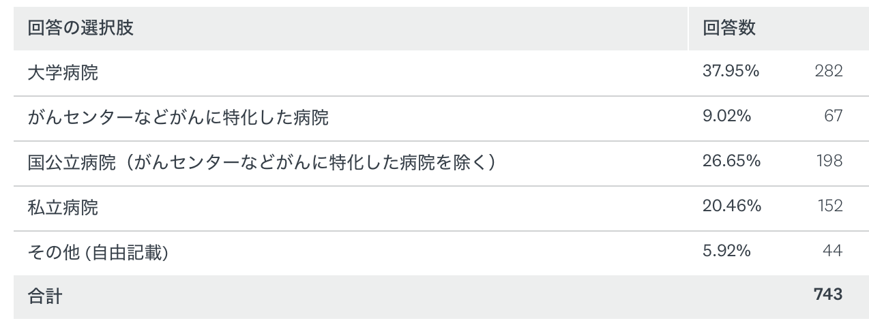
Q7

Slide 10
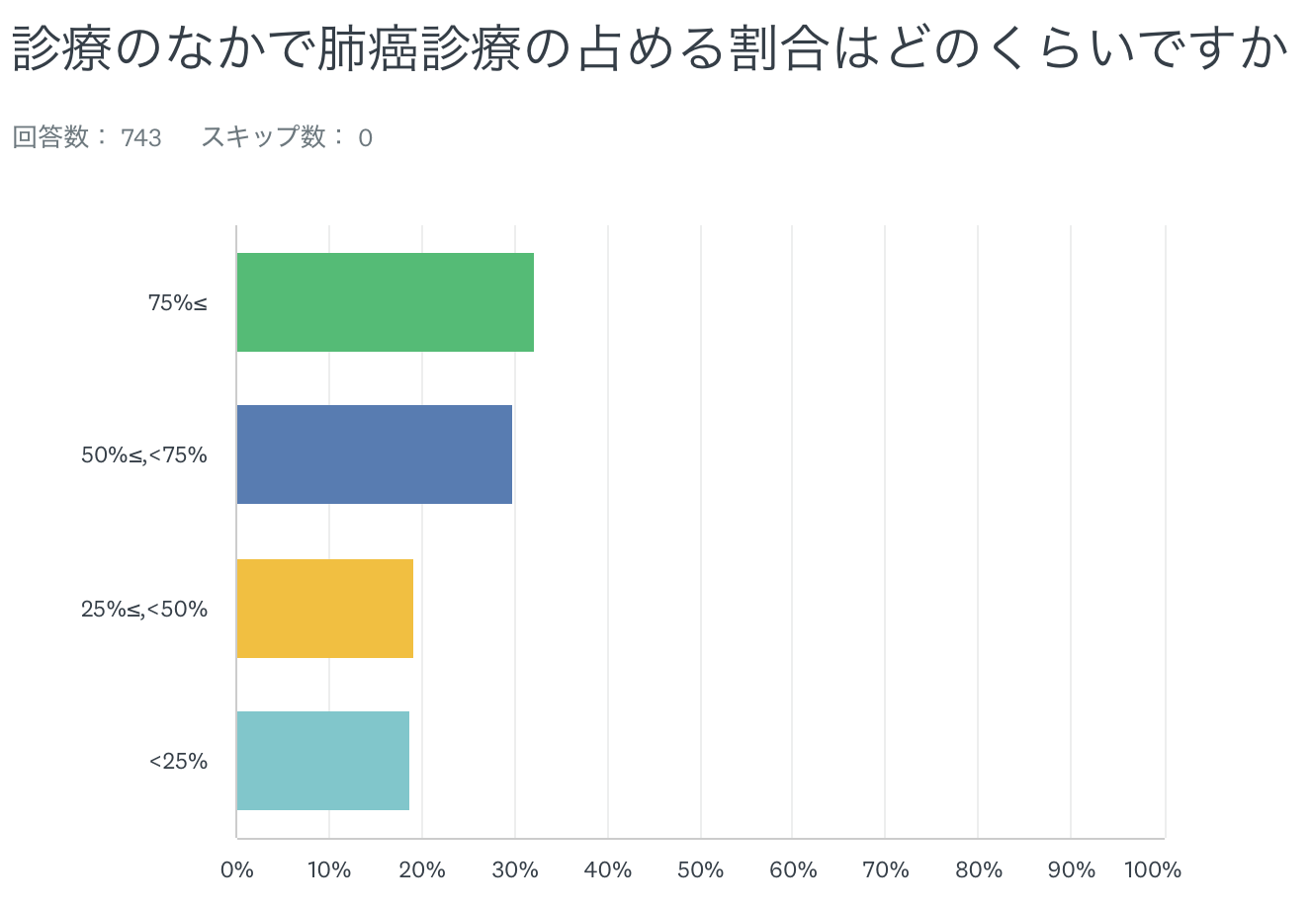
Q8

Slide 11
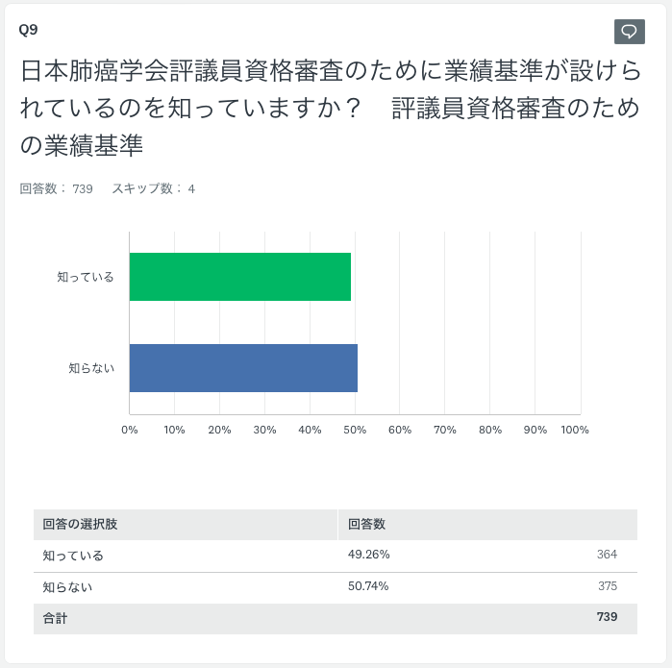
Q９
回答者のほぼ半数が評議員資格審査のために業績基準が設けられているのを「知っている」と回答.
Q10を見ると評議員と回答した会員は184名であり, 全員「知っている」と回答している.
非評議員の180名が「知っている」と回答
これは非評議員555名の32.4%であり, 非評議員のうち2/3の会員は業績基準について「知らない」という結果でした.
おそらく, この375名に関しては, 評議員資格そのものを知らないか, 興味がないものと推察される.

Slide 12
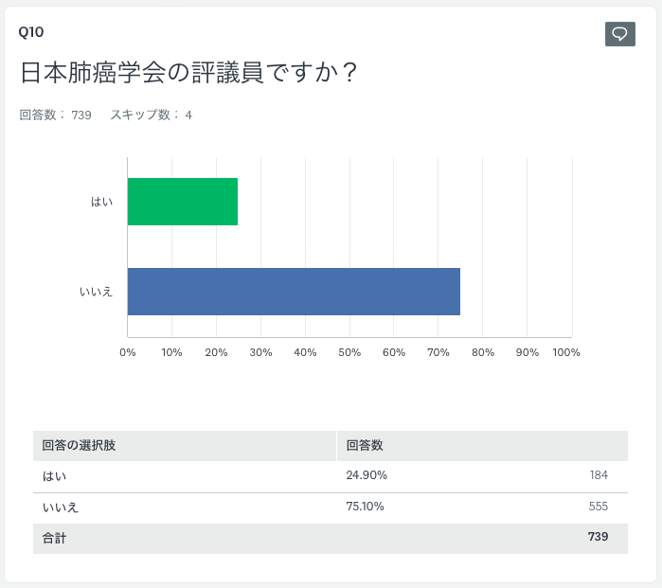
Q10
評議員184名, 非評議員555名
肺癌学会のホームページによれば, 評議員数は341名, 非評議員数は7000名前後
アンケートに回答したのは, 評議員の54％（184/341）, 非評議員の8％となり, 著しい回答者層の偏在が垣間見える.
非評議員の会員にどのように肺癌学会の活動や運営に興味を持っていただけるよう働きかけるかが課題.

Slide 13
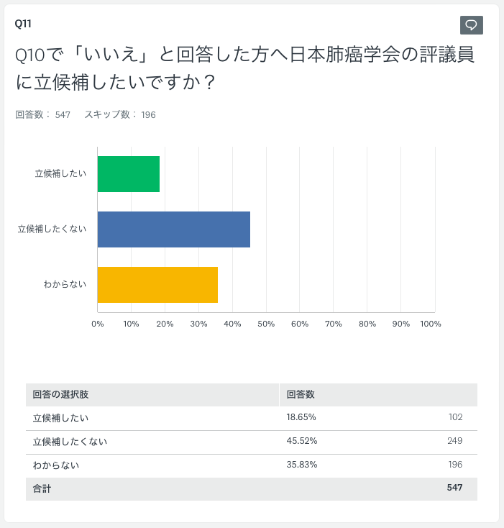
Q11
評議員の184名はスキップ, 非評議員555名のうち8名が回答をスキップ.
Q9で業績基準を「知っている」と回答した非評議員会員180名のうち, 「立候補したい」と考えている会員は102名（57%）として良いだろう. 43%は, 業績基準について調べて知っているにも関わらず, 「立候補したくない」もしくは「わからない」と回答.
「立候補したくない」もしくは「わからない」と回答した会員は少なくともアンケートには答えている. 何か動機があれば, 「立候補したい」となる可能性は十分にあると思われる.

Slide 14
「知らない」と返答した218名を除く505名は評議員の役割としていずれかは「知っている」と回答.
Q11, Q12からも「仕事が増える, 業務負担増」というのが立候補したくない会員の考えであり, この役割を知れば, そのように考える会員は相当数いることが推察される. やはり, 評議員資格に関する何らかのモチベーションとなる施策は必要と考える.

Slide 15
Q14.理事に任命されたいですか？
10.2％
任命されたい：10%（72名）
うち女性6名
任命されたくない：半数
30歳代 | 5
40歳代 | 24
50歳代 | 35
60歳代 | 7
答えない | 1
48.8％

Slide 16
Q16.理事の役割で知っているものは？
各種委員会の委員長
（原則であり、例外もある）
肺癌学会の予算についての議決権がある
肺癌学会の事業計画の議決権がある
肺癌学会の役員として都庁や法務局に名前が登録される
半数は理事の役割を知らない

Slide 17
Q17.
60%以上の会員は退会の意思はない。しかしながら「ある」「少しある」 （退会の可能性がある）が25%ほどある。
「ある」「少しある」（退会の可能性がある）の分析では、
アンケートの回答数にばらつきがあるものの、
★50代では回答数の18%（50代の「ある」＋「少しある」の回答数/50代全体の回答数）、60代では21%、70代以降では14%であるが、20代では33%、30代では37%、40代では29%であり、若年者の方が退会の可能性が高いことが見受けられた（ただし、年齢が上がっても退会していないからこのアンケートに答えている可能性もある）
★専門分野では、外科22%、内科28%、放射線科31%、病理13%、その他13%であり、やや放射線科で多く見られるように思われるが、回答数の違いによる（放射線科の回答数が22であり、外科などは回答数が300以上とばらつきがある）ものと思われ、全体として大きな差はないものと思われる
★施設形態では大学では21%、がんセンターでは19%、国立病院では26%と概ね差はなかったが、私立病院では34%、その他の診療所などでは30%と退会の可能性が高かった
★診療の中で肺癌診療の占める割合については占める割合が少ないほど退会の可能性がある回答者数が多かった（75%以上を肺癌診療が占める回答者18%、50～75%で23%、25～50%で32%、25%未満で35%）。

Slide 18
★退会の可能性がある回答者の多くの理由が年会費の負担であり、年会費を軽減するか、または施設負担（たとえば個人加入ではなく、施設ごとに学会に加入するなど）にするかなどの対策が必要であろう

Slide 20
Q20. 肺癌認定医になりたいですか？
性別 | 女 | 男 | 無回答
なりたい | 69 | 306 | 0
なりたくない | 12 | 64 | 1
よくわからない | 67 | 181 | 2
53.4%
女性で「わからない」の回答が多いが、「なりたい」と「なりたくない」の比率は男女で有意差なし
11.0%
年齢 | 20-30代 | 40-50代 | 60代以降 | 無回答
なりたい | 74 | 262 | 38 | 1
なりたくない | 6 | 46 | 24 | 1
よくわからない | 39 | 164 | 46 | 1
35.6%
病院規模 | 500床以上 | 200-499床 | 200床未満 | 診療所・病院以外
なりたい | 241 | 115 | 14 | 5
なりたくない | 30 | 25 | 9 | 13
よくわからない | 145 | 85 | 10 | 10
若い医師、大病院勤務で希望者が多い。

